Slide 1
Escuela Normal de Educación Preescolar
Planeación del objeto del aprendizaje
Jardín de niños
“María Guadalupe Valdés Salinas”
Paloma Fernanda González Guevara
3ª #9

Slide 2
Nombre de la actividad: Los números de mi calendario
Propósito de la actividad: Mediante el uso del calendario identificaran el lugar que ocupa los números dentro de una serie ordenada.
Competencia: Utiliza los números en situaciones variadas que implican poner en práctica los principios del conteo.
Aspecto: Numero
Inicio: Para iniciar la actividad cantaran la canción de lo días de la semana mostrándoles los días, meses y el año en el calendario.

Slide 3
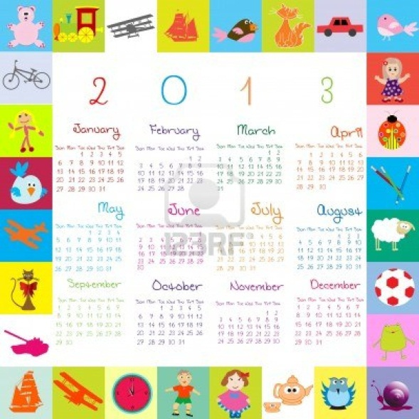
Desarrollo: Buscaran los números perdidos del calendario que se encuentran escondidos en el salón, debajo de las sillas, dentro del armario, en las paredes, etc...
Los niños que encuentren los números pasaran por turnos al calendario a acomodarlos, aquellos niños que lo hagan correctamente se les dará un dulce.
Cierre: Con ayuda de la educadora escribirán la fecha en el pizarrón.

Slide 4
Organización: Individual
Material: Calendario móvil (números de fomi)
Tiempo: 15 minutos
Espacio: Aula
Evaluación: Estableció correctamente el orden de los números de manera ascendente y descendente de acuerdo al calendario.

